Slide 1
Ρομπότ – Θεωρία
Εξαρτήματα ρομπότ

Slide 2
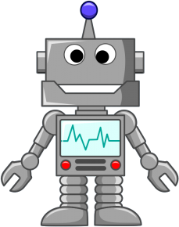
Εισαγωγή
Εξαρτήματα ενός ρομπότ
Τα ρομπότ μπορούν να κατασκευαστούν από μια ποικιλία υλικών, συμπεριλαμβανομένων των μετάλλων και των πλαστικών. Τα περισσότερα ρομπότ αποτελούνται από 3 κύρια μέρη:
Μηχανικά εξαρτήματα;
Αισθητήρες;
Ο ελεγκτής;

Slide 3
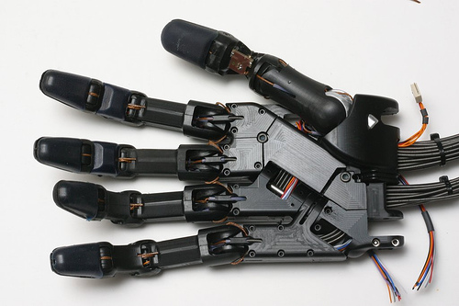
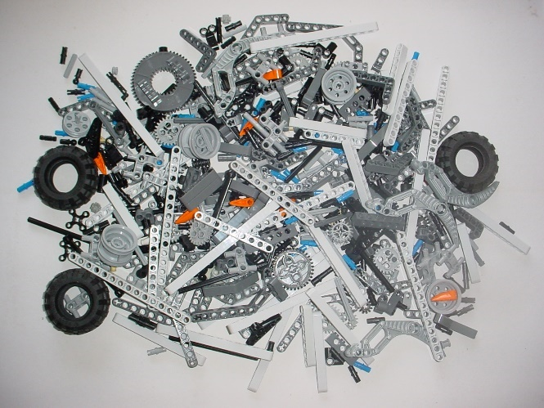
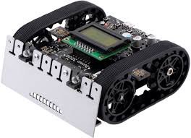
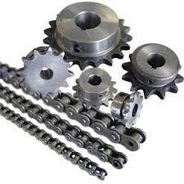
Μηχανικά εξαρτήματα;
Μηχανικά μέρη - κινητήρες, έμβολα, αρπάγες, τροχοί και γρανάζια που κάνουν το ρομπότ να κινηθεί, να πιάσει, να γυρίσει και να σηκωθεί. Αυτά τα μέρη συνήθως τροφοδοτούνται με αέρα, νερό ή ηλεκτρικό ρεύμα.

Slide 4
Μηχανικά εξαρτήματα - Κινητήρες συνεχούς ρεύματος
Ένας κινητήρας συνεχούς ρεύματος είναι ένας από τους κλάδους των ηλεκτρικών μηχανών που μετατρέπει την ηλεκτρική ισχύ συνεχούς ρεύματος σε μηχανική ισχύ. Οι συνηθέστεροι τύποι βασίζονται στις δυνάμεις που παράγονται από τα μαγνητικά πεδία. Σχεδόν όλοι οι τύποι κινητήρων συνεχούς ρεύματος έχουν κάποιο εσωτερικό μηχανισμό, είτε ηλεκτρομηχανικό είτε ηλεκτρονικό, για να αλλάζουν περιοδικά την κατεύθυνση της ροής ρεύματος σε μέρος του κινητήρα. Οι περισσότεροι τύποι παράγουν περιστροφική κίνηση. ένας γραμμικός κινητήρας παράγει άμεσα δύναμη και κίνηση σε ευθεία γραμμή.

Slide 5
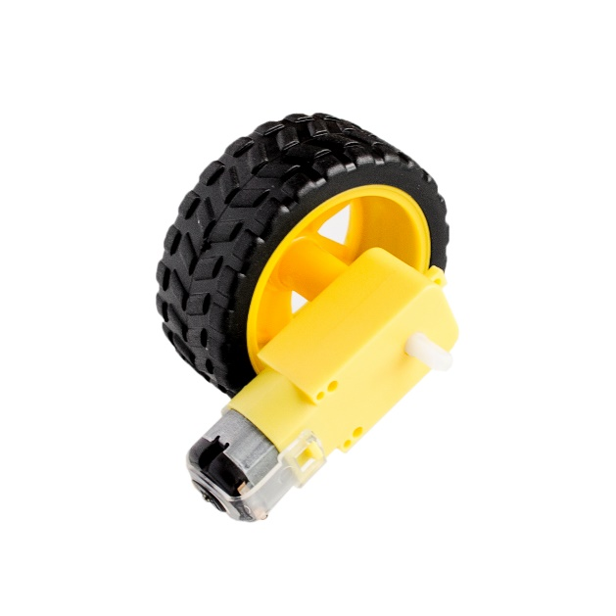
Μηχανικά εξαρτήματα - Κινητήρες συνεχούς ρεύματος
Η βαθμολογία απόδοσης ενός κινητήρα περιγράφει πόση από την ποσότητα ηλεκτρικής ενέργειας που καταναλώνεται μετατρέπεται σε μηχανική ενέργεια.
Κινητήρες συνεχούς ρεύματος. Οι ηλεκτροκινητήρες συνεχούς μαγνήτη απαιτούν μόνο δύο αγωγούς και χρησιμοποιούν διάταξη σταθερών και ηλεκτρομαγνητών (στάτη και ρότορα) και διακόπτες. Αυτά σχηματίζουν ένα μεταγωγέα για να δημιουργήσουν κίνηση μέσα από ένα περιστρεφόμενο μαγνητικό πεδίο.

Slide 6
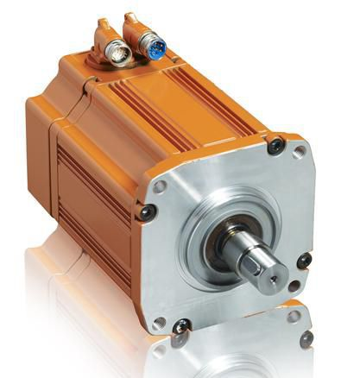
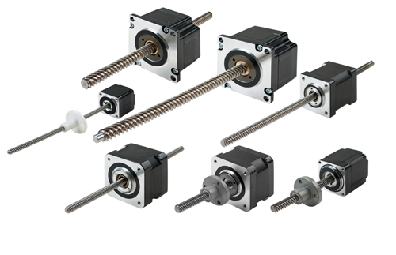
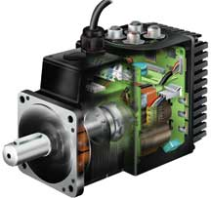
Μηχανικά εξαρτήματα - Κινητήρες
Κινητήρες εναλλασσόμενου ρεύματος. Αυτοί οι κινητήρες κυκλώνουν την ισχύ στα καλώδια εισόδου, για να μετακινούν συνεχώς το πεδίο.
Βηματικοί κινητήρες. Είναι σαν ένας κινητήρας DC ή AC χωρίς ψήκτρες. Μετακινούν τον στροφέα εφαρμόζοντας διαδοχικά τη δύναμη σε διαφορετικούς μαγνήτες στον κινητήρα (βαθμίδα). Οι βηματικοί κινητήρες έχουν σχεδιαστεί για λεπτό έλεγχο και όχι μόνο στροβιλίζονται με εντολή, αλλά μπορούν να περιστρέφονται σε οποιοδήποτε αριθμό βημάτων ανά δευτερόλεπτο (μέχρι τη μέγιστη ταχύτητά τους).
Σερβομοτέρ. Τα σερβομοτέρ είναι απλοί ηλεκτροκινητήρες συνεχούς ρεύματος με σύστημα μετάδοσης κίνησης και σύστημα ελέγχου ανατροφοδότησης. Ρυθμίζονται μόνοι τους μέχρι να ταιριάζουν με το σήμα. Τα σερβομοτέρ χρησιμοποιούνται σε τηλεκατευθυνόμενα αεροπλάνα και αυτοκίνητα.

Slide 7
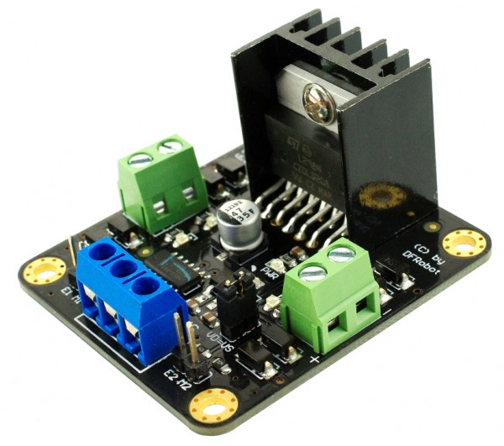
Τι είναι ένας κινητήρας?
Ένας κινητήρας είναι ένας μικρός ενισχυτής ρεύματος. η λειτουργία των κινητήρων είναι να πάρει ένα σήμα ελέγχου χαμηλού ρεύματος και στη συνέχεια να το μετατρέψει σε σήμα υψηλότερου ρεύματος που μπορεί να οδηγήσει έναν κινητήρα.
Εφαρμογές κινητήρων:
Οι κινητήρες βρίσκονται σε μια ευρεία γκάμα εφαρμογών συμπεριλαμβανομένων:
Ρελέ και διακόπτης ηλεκτρομαγνητικής βαλβίδας
Βηματικός κινητήρας
LED και οθόνες πυρακτώσεως
Αυτοκινητοβιομηχανικές εφαρμογές
Οπτικοακουστικός εξοπλισμός
Περιφεριακά υπολογιστών
Ακουστικά αυτοκινήτου
Συστήματα πλοήγησης αυτοκινήτων

Slide 8
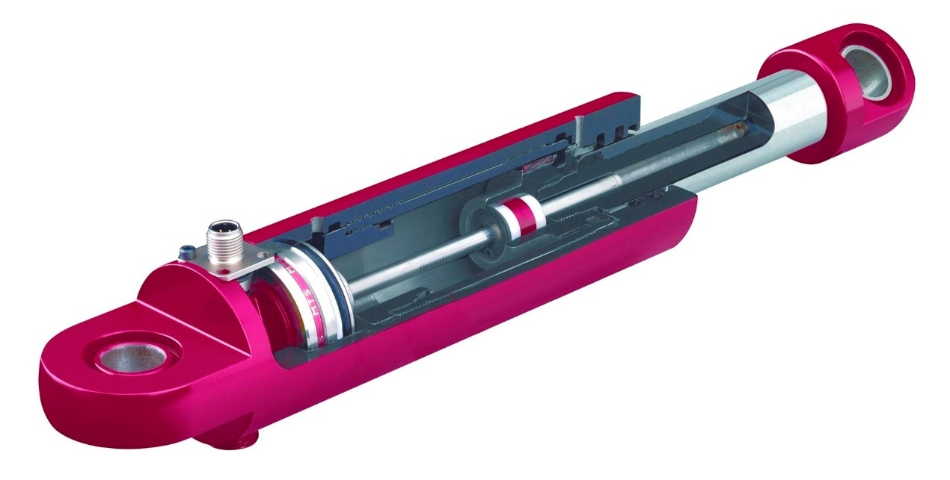
Υδραυλικά εξαρτήματα
Τόσο τα πνευματικά όσο και τα υδραυλικά είναι συστήματα υγρών υπό πίεση. Η βασική διαφορά είναι ότι τα πνευματικά συστήματα ασχολούνται με τα αέρια και τα υδραυλικά συστήματα ασχολούνται με τα υγρά. Σε αντίθεση με τα αέρια, τα υγρά είναι ασυμπίεστα.

Slide 9
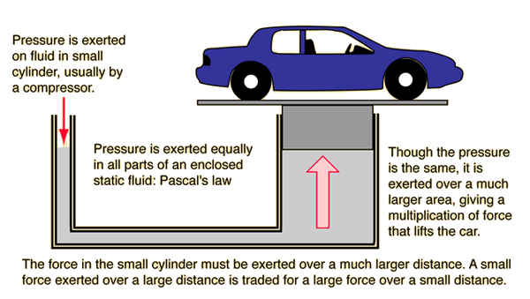
Υδραυλικά εξαρτήματα - Νόμος του Pascal
Κάτω από πίεση ο νόμος Pascal περιγράφει πώς η πίεση δρα επί των υγρών που περιέχονται σε ένα δοχείο. Συνέπεια όλων αυτών είναι ότι μπορείτε να έχετε ένα μηχανικό πλεονέκτημα. Όταν ασκείτε δύναμη στον μικρό κύλινδρο, η ποσότητα δύναμης που ασκείται από τον μεγάλο κύλινδρο είναι ανάλογη με την αναλογία των επιφανειών των δύο κυλίνδρων.

Slide 10
Αισθητήρες Ρομπότ
Οι αισθητήρες επιτρέπουν στο ρομπότ να καθορίζει τα μεγέθη, τα σχήματα, το διάστημα μεταξύ αντικειμένων, την κατεύθυνση και άλλες σχέσεις και ιδιότητες των ουσιών. Πολλά ρομπότ μπορούν να εντοπίσουν ακόμη και την ποσότητα πίεσης που απαιτείται για να πιάσουν ένα αντικείμενο χωρίς να το συντρίψουν.
Οι ρομποτικοί αισθητήρες χρησιμοποιούνται για την εκτίμηση της κατάστασης και του περιβάλλοντος ενός ρομπότ. Αυτά τα σήματα διαβιβάζονται σε έναν ελεγκτή για να επιτρέψουν την κατάλληλη συμπεριφορά.
Οι αισθητήρες σε ρομπότ βασίζονται στις λειτουργίες των ανθρώπινων αισθητηρίων οργάνων. Τα ρομπότ απαιτούν εκτεταμένες πληροφορίες για το περιβάλλον τους προκειμένου να λειτουργούν αποτελεσματικά.

Slide 11
Αισθητήρες Ρομπότ

Slide 12
Ταξινόμηση αισθητήρων ρομπότ
Οι αισθητήρες παρέχουν ανάλογα με τις ανθρώπινες αισθήσεις και μπορούν να παρακολουθούν άλλα φαινόμενα για τα οποία οι άνθρωποι δεν έχουν σαφείς αισθητήρες.
Απλό άγγιγμα: Αισθάνεται την παρουσία ή απουσία ενός αντικειμένου.
Σύνθετο άγγιγμα: Αισθάνεται το μέγεθος, το σχήμα και/ή την σκληρότητα ενός αντικειμένου.
Απλή δύναμη: Η δύναμη μέτρησης κατά μήκος ενός μόνο άξονα.
Σύνθετη δύναμη: Η δύναμη μέτρησης κατά μήκος πολλών αξόνων.
Απλή όραση: Εντοπίζει άκρες, τρύπες και γωνίες.
Σύνθετη όραση: Αναγνωρίζει αντικείμενα.
Εγγύτητα: Εντοπίζει ένα αντικείμενο χωρίς επαφή.

Slide 13
Ταξινόμηση αισθητήρων ρομπότ
Οι αισθητήρες μπορούν να μετρήσουν τις φυσικές ιδιότητες, όπως η απόσταση μεταξύ αντικειμένων, η παρουσία φωτός και η συχνότητα του ήχου. Μπορούν να μετρήσουν:
Εγγύτητα αντικειμένου: Η παρουσία / απουσία ενός αντικειμένου, που φέρει χρώμα, απόσταση μεταξύ αντικειμένων.
Φυσικός προσανατολισμός. Οι συντεταγμένες του αντικειμένου στον χώρο.
Θερμότητα: Το μήκος κύματος υπέρυθρων ή υπεριωδών ακτίνων, τη θερμοκρασία, το μέγεθος, την κατεύθυνση.
Χημικές ουσίες: Η παρουσία, η ταυτότητα και η συγκέντρωση χημικών ή αντιδραστηρίων.
Φως: Η παρουσία, το χρώμα και η ένταση του φωτός.
Ήχος: Η παρουσία, η συχνότητα και η ένταση του ήχου.
Οι ελεγκτές κινήσεων, τα ποτενσιόμετρα και ο κωδικοποιητής χρησιμοποιούνται ως αισθητήρες άρθρωσης, ενώ η ανίχνευση βασιζόμενη σε μετρητή τάσης χρησιμοποιείται στη θέση τελικού τελεστή για τον έλεγχο της δύναμης επαφής.

Slide 14
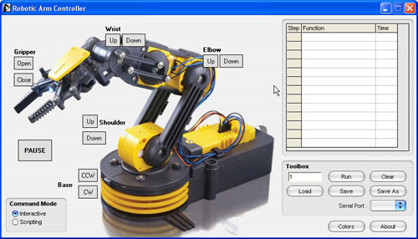
Ο ελεγκτής - Έλεγχος λογισμικού ρομπότ
Το λογισμικό ρομπότ είναι το σύνολο των οδηγιών που λένε σε μια μηχανική συσκευή και ένα ηλεκτρονικό σύστημα, γνωστό σαν ρομπότ, ποιες εργασίες πρέπει να εκτελέσει. Το λογισμικό ρομπότ χρησιμοποιείται για την εκτέλεση αυτόνομων εργασιών.

